Slide 1

Виховна година
« Врятуймо нашу землю»

Slide 2
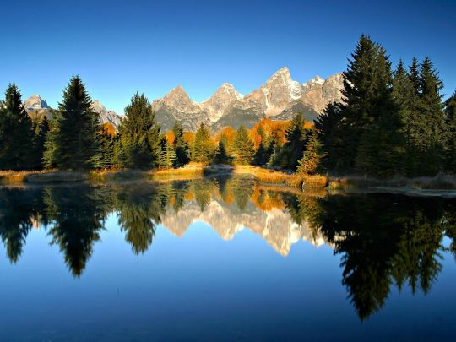
Рибі - вода, птахам - повітря,
Звірині - ліси, степи, гори.
А людині потрібна Батьківщина.
І охороняти природу –
Значить любити Батьківщину.

Slide 3


Slide 4

Мусять люди врешті зрозуміти,
Що нам на цій планеті треба жити!
І ще розквітнуть квіти на світанку,
І чисті роси вмиють личко зранку.
І вся планета в танці закружляє:
Майбутнє світле все живе чекає!

Slide 5
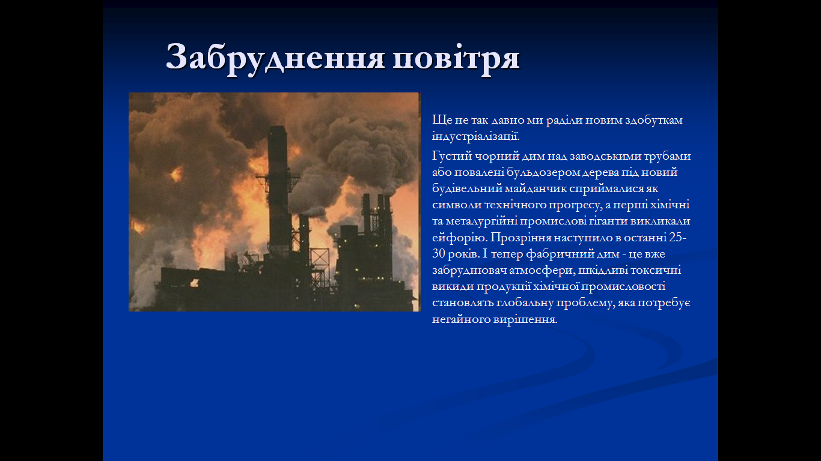
Немає другої Вкраїни,
Немає іншого Дніпра,
Чому ж не думає людина,
Коли задуматись пора?

Slide 6
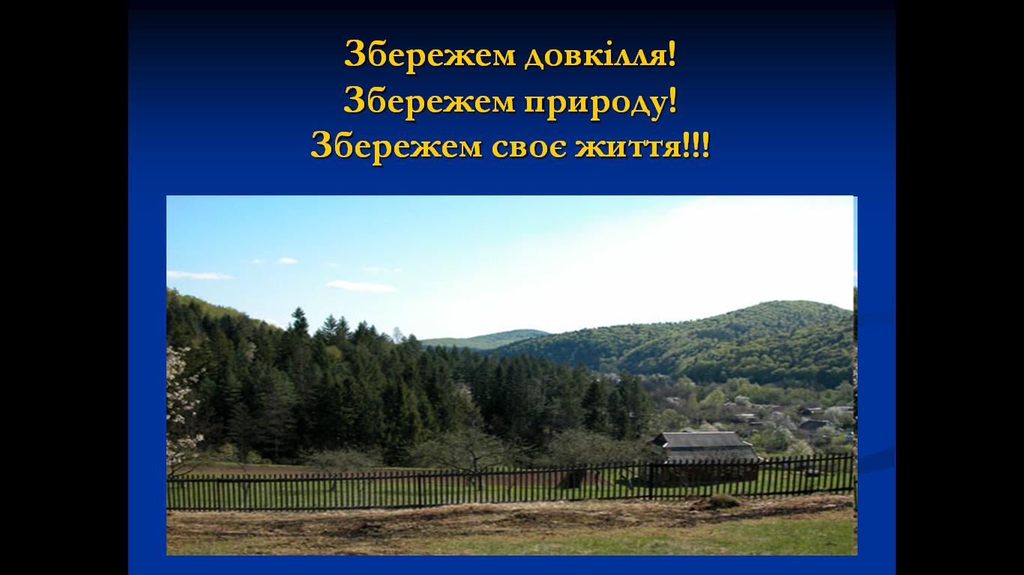
Всіх природа не забула,
Всіх до себе пригорнула

Slide 7
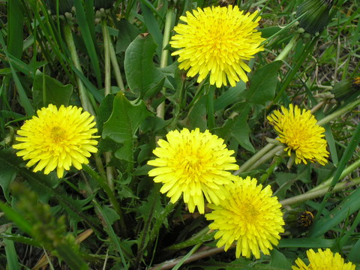
Кульбаба.
Я – кульбабка жовтенька
І дуже м'якенька.
На сонце схожа,
До віночка гожа…
Кульбабку вважають еліксиром життя.
Вона покращує травлення,
апетит людини, підвищує імунітет, регулює обмін речовин організму.

Slide 8
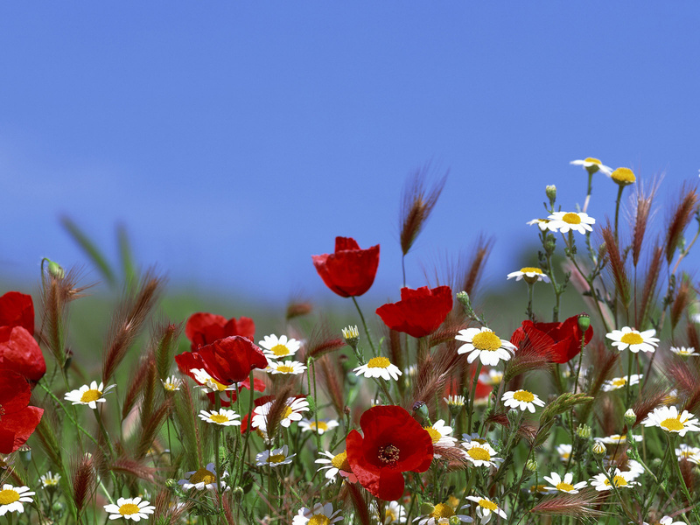
Ромашка.
Я – ромашка веселенька
Росту в полі і в саду.
Я вітаю соловейка,
З ним розмову я веду.
Ромашка використовується від простуди,
п'ють з неї чай, полощуть горло, купають
в ній малюків, миють волосся

Slide 9
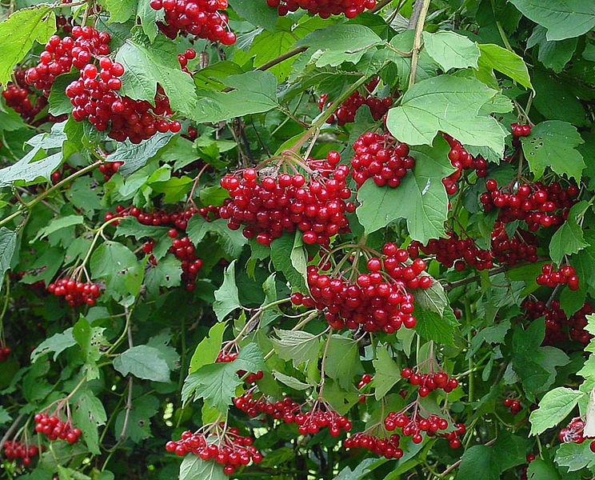
Калина – лікарська рослина від застуди, розладу нервів, тиску.

Slide 10
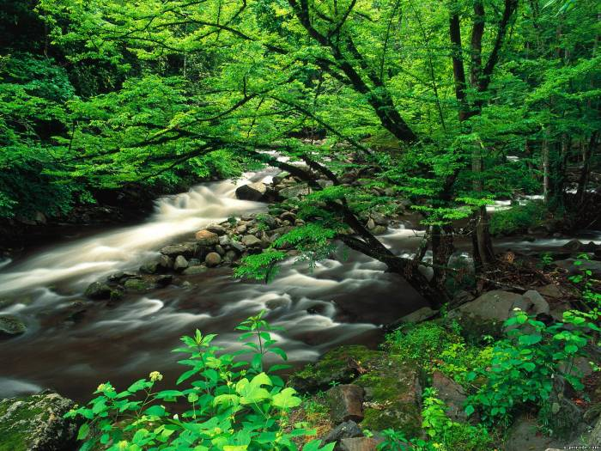
Струмочок
Біг струмочок невеликий.
Запитав в струмочка я:
- Звідки, друже?
-Від кринички
То матусенька моя.

Slide 11
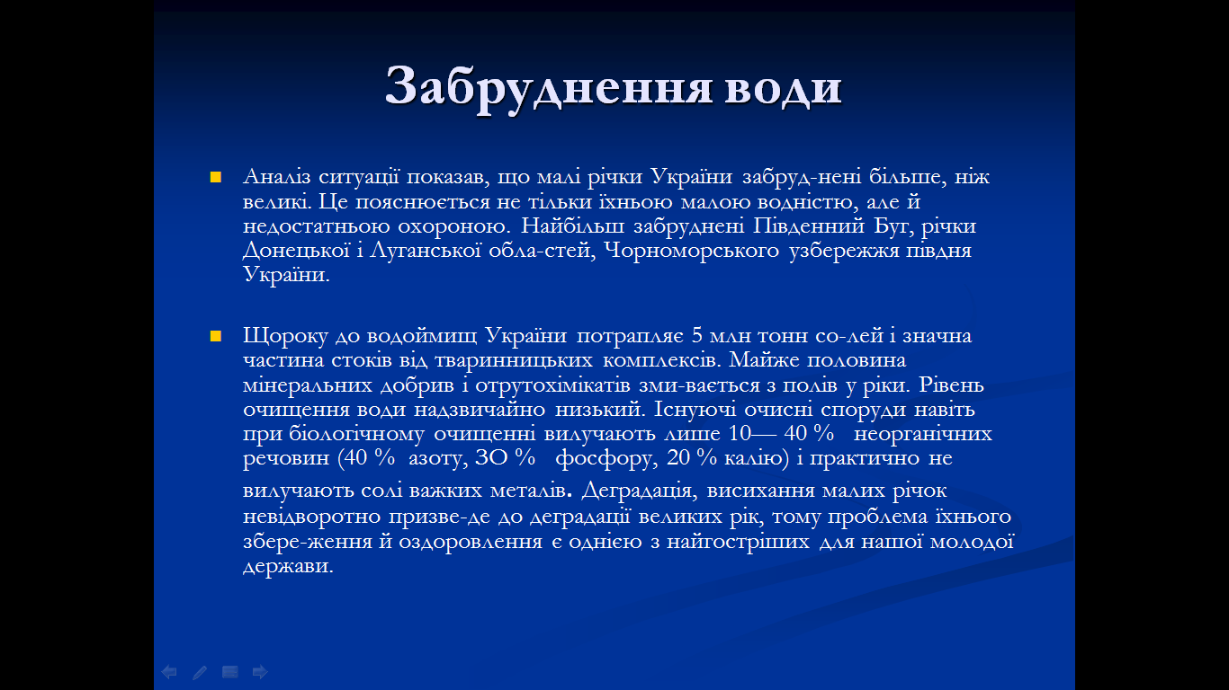

Slide 12
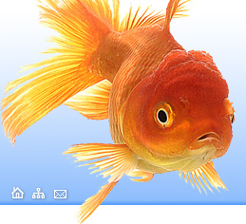
.
- А чого ти плачеш, Рибко?
- Ой, біда! Люди, що це за вода?
Може вам і добре пити
Хімікати в ній усі,
А мені тут важко жити –
І на дні, і на воді.

Slide 13
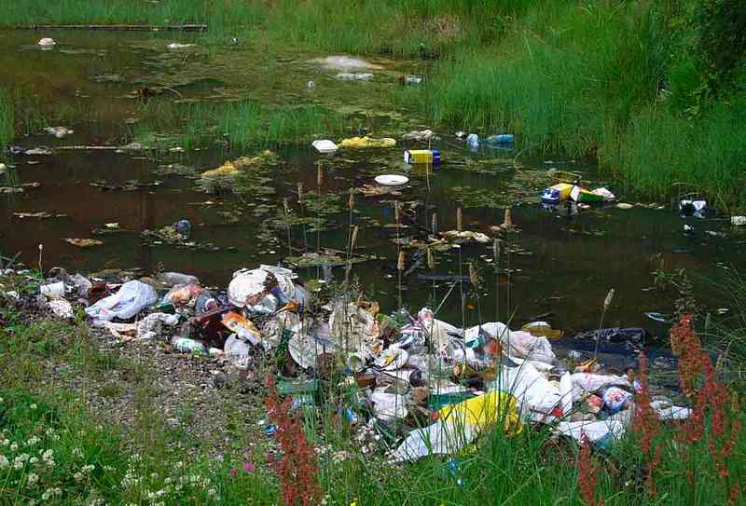
Пляшки і пакети скрізь і всюди.
Ой, що ж наробили ви тут люди?
Тільки вміємо накидать,
Хто ж все буде прибирать?
Прибирать!

Slide 14
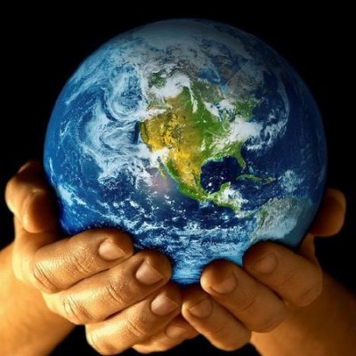
Є у сонячній системі
Планета, що зветься Земля.
І я вам скажу, що кращої
За неї ніде нема.

Slide 15
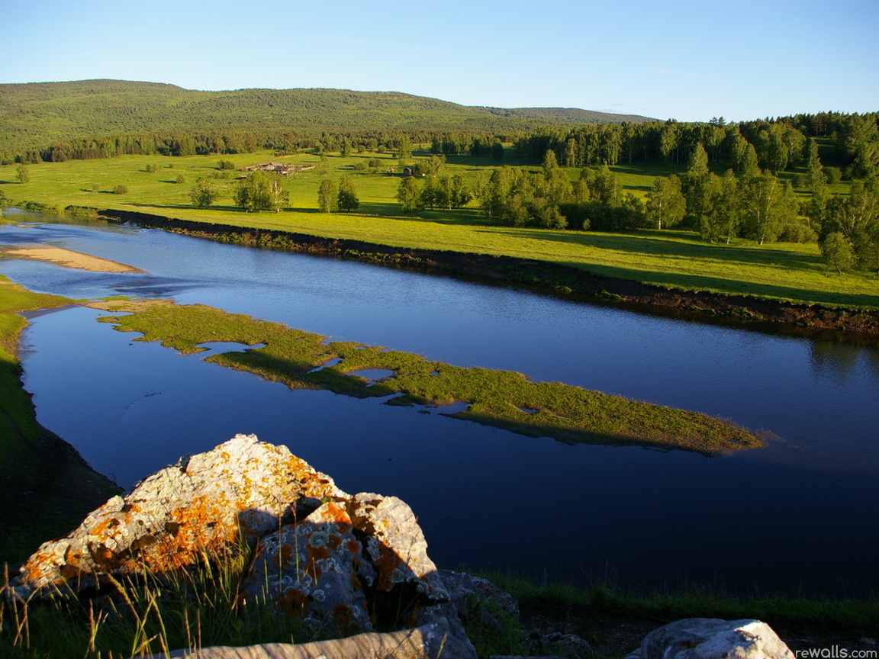
І зимою, й літом,
Пам'ятаймо я і ти,
Треба нам природу берегти.
Щоб сміялись діти
І цвіла моя земля
Будем світ любити - ти і я.

